Slide 1


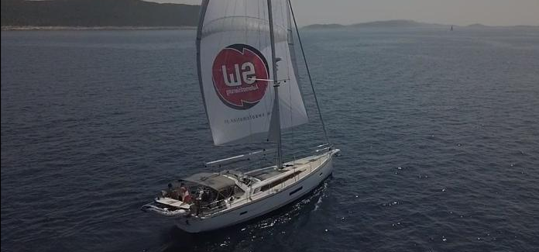
4.Meilenstein 2D-Zeichnungen
Diplomarbeit 2022/23
Abteilung für Maschinenbau
Maschinen und Anlagentechnik
5AHMBT
Konrad J. / Schauer A.

Slide 2

Verschiedene Zeichnungen
Diplomarbeit 2022/23
Abteilung für Maschinenbau
Maschinen und Anlagentechnik
5AHMBT
3D Druckteile
Drehteile
Laser / Kantzeichnungen
Schweißzeichnungen
Baugruppenzeichnungen

Slide 3
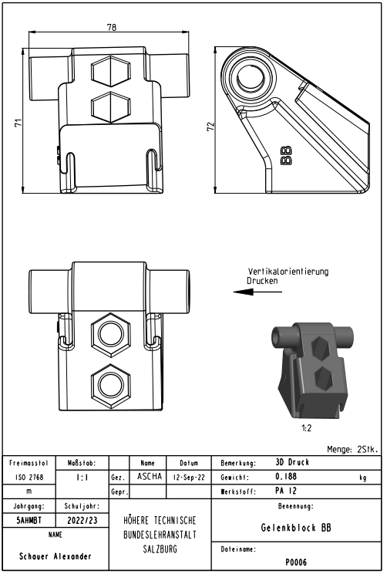
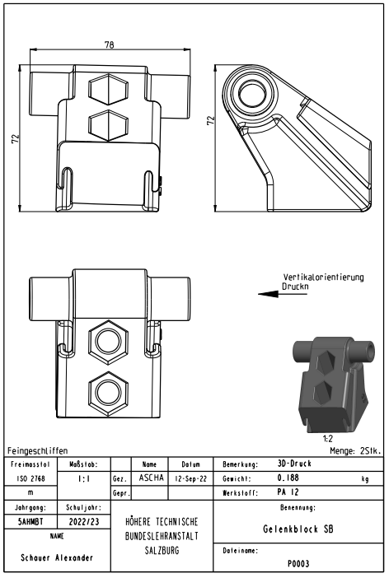
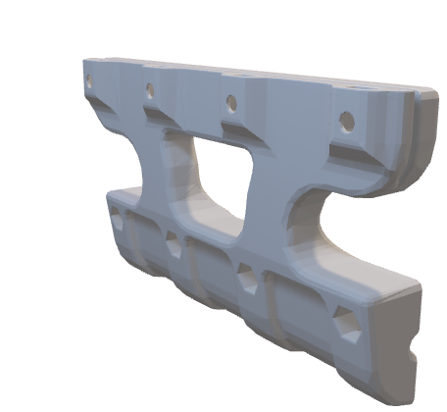
Gelenkblock
Diplomarbeit 2022/23
Abteilung für Maschinenbau
Maschinen und Anlagentechnik
5AHMBT

Slide 5
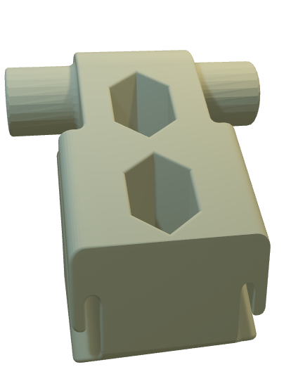
Gelenkblock
Diplomarbeit 2022/23
Abteilung für Maschinenbau
Maschinen und Anlagentechnik
5AHMBT

Slide 7
Gelenkblock
Diplomarbeit 2022/23
Abteilung für Maschinenbau
Maschinen und Anlagentechnik
5AHMBT

Slide 8
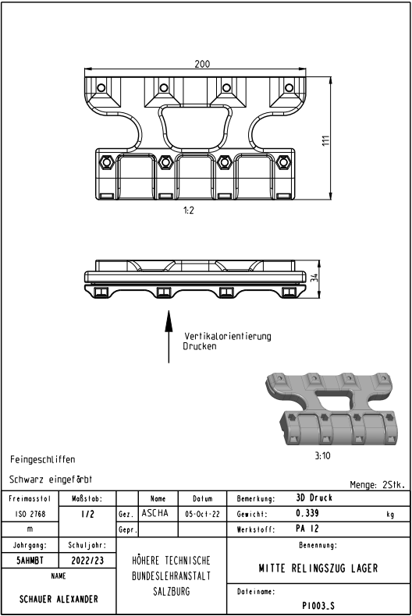

Mittiger Halter
Diplomarbeit 2022/23
Abteilung für Maschinenbau
Maschinen und Anlagentechnik
5AHMBT

Slide 10

Mittiger Halter
Diplomarbeit 2022/23
Abteilung für Maschinenbau
Maschinen und Anlagentechnik
5AHMBT

Slide 11
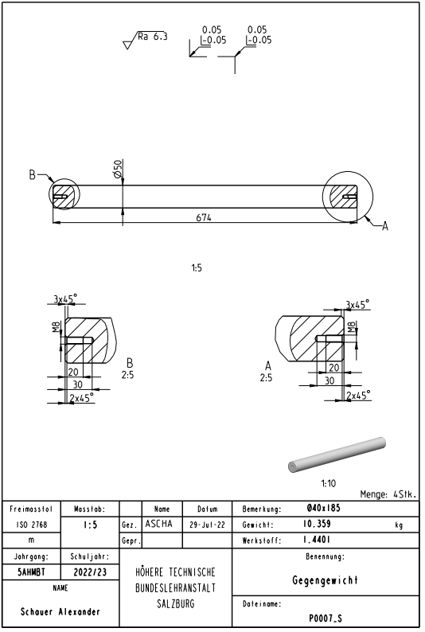

Gegengewicht
Diplomarbeit 2022/23
Abteilung für Maschinenbau
Maschinen und Anlagentechnik
5AHMBT

Slide 13
Gegengewicht
Diplomarbeit 2022/23
Abteilung für Maschinenbau
Maschinen und Anlagentechnik
5AHMBT

Slide 14
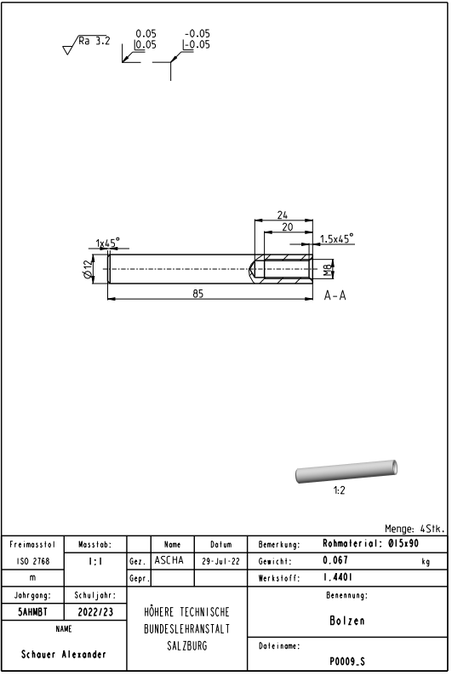
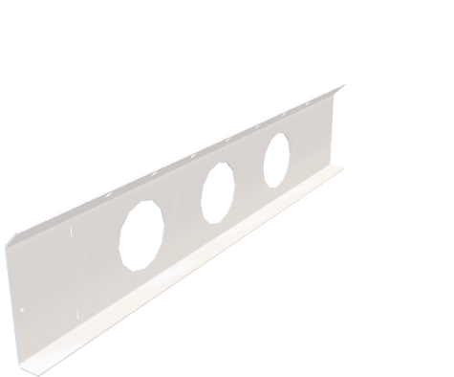
Achse
Diplomarbeit 2022/23
Abteilung für Maschinenbau
Maschinen und Anlagentechnik
5AHMBT

Slide 16
Achse
Diplomarbeit 2022/23
Abteilung für Maschinenbau
Maschinen und Anlagentechnik
5AHMBT

Slide 17
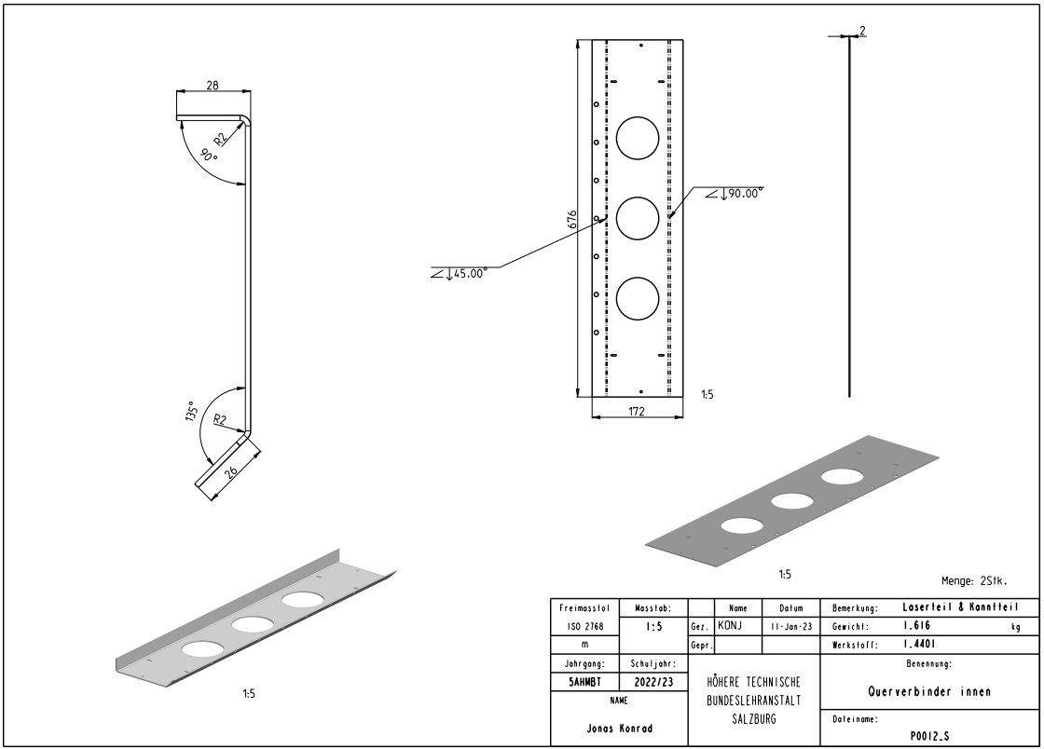
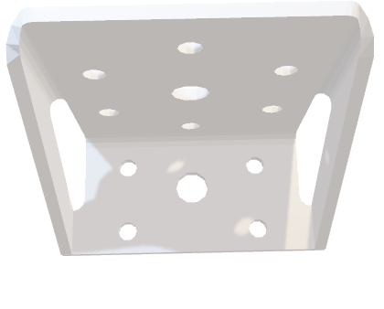

Querverbinder
Diplomarbeit 2022/23
Abteilung für Maschinenbau
Maschinen und Anlagentechnik
5AHMBT

Slide 19
Querverbinder
Diplomarbeit 2022/23
Abteilung für Maschinenbau
Maschinen und Anlagentechnik
5AHMBT

Slide 20
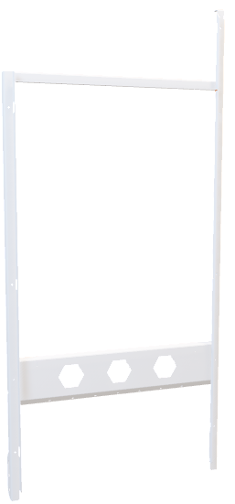
Standplatte
Diplomarbeit 2022/23
Abteilung für Maschinenbau
Maschinen und Anlagentechnik
5AHMBT

Slide 22
Standplatte
Diplomarbeit 2022/23
Abteilung für Maschinenbau
Maschinen und Anlagentechnik
5AHMBT

Slide 23
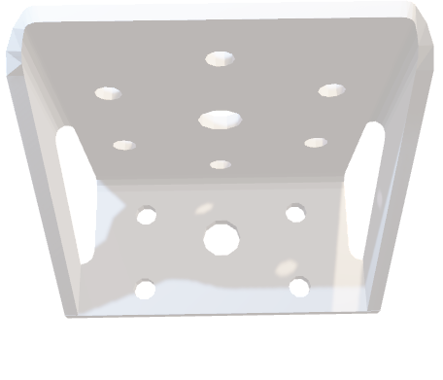
Hauptrahmen Solarpaneel
Diplomarbeit 2022/23
Abteilung für Maschinenbau
Maschinen und Anlagentechnik
5AHMBT

Slide 25
Hauptrahmen Solarpaneel
Diplomarbeit 2022/23
Abteilung für Maschinenbau
Maschinen und Anlagentechnik
5AHMBT

Slide 26
Standplatte
Diplomarbeit 2022/23
Abteilung für Maschinenbau
Maschinen und Anlagentechnik
5AHMBT

Slide 28
Standplatte
Diplomarbeit 2022/23
Abteilung für Maschinenbau
Maschinen und Anlagentechnik
5AHMBT

Slide 29
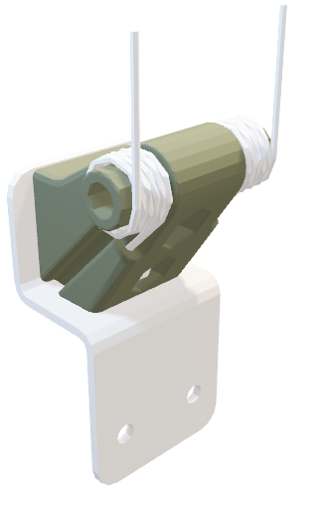
Diplomarbeit 2022/23
Abteilung für Maschinenbau
Maschinen und Anlagentechnik
5AHMBT

Slide 30
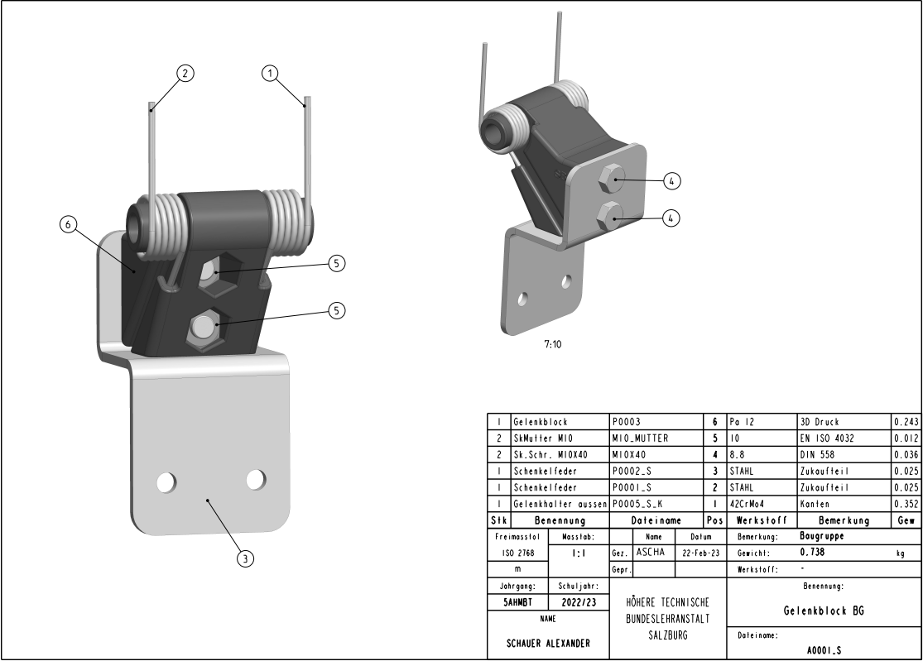
Gelenkblock
Diplomarbeit 2022/23
Abteilung für Maschinenbau
Maschinen und Anlagentechnik
5AHMBT

Slide 32
Gelenkblock
Diplomarbeit 2022/23
Abteilung für Maschinenbau
Maschinen und Anlagentechnik
5AHMBT

Slide 33
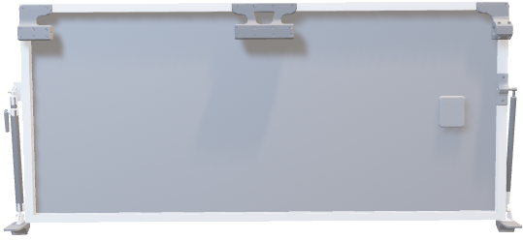
Diplomarbeit 2022/23
Abteilung für Maschinenbau
Maschinen und Anlagentechnik
5AHMBT

Slide 34
Solarpaneel Seite
Diplomarbeit 2022/23
Abteilung für Maschinenbau
Maschinen und Anlagentechnik
5AHMBT

